Slide 1


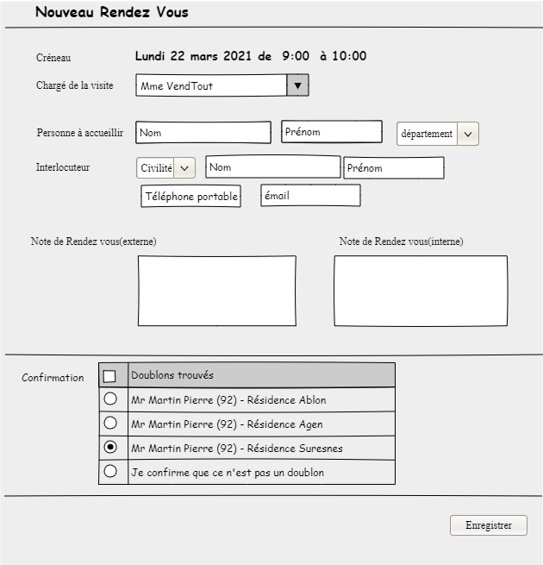





1 - Le DR défini les créneaux (plages) disponibles
Questions
Quid si une visite existe déjà?
1 créneau = 1 durée + 1 chargé de visite
4 – la création du RDV génère une action « Visite » sur la fiche CRM + création de la fiche si n’existe pas
2 - Le personnel résidence ou le CC prend le RDV sur l’un des créneaux disponibles
Recherche automatique de la fiche
Si la fiche existe : proposition et sélection avec possibilité de l’ajout de l’interlocuteur si n’existe pas
Sinon création avec les éléments du RDV
A la validation du RDV :
Création de l’action « Visite »
Fermeture de l’action en cours et/ou réactivation du prospect
La modification du RDV -> Modifie l’action de visite (report, chargé de la visite, notes….)
L’annulation du RDV -> Modifie l’action de « visite » par « Annulation visite » + création nouvelle action (?)
La validation du RDV -> Ferme l’action de « visite » + création nouvelle action (?)
3 - Création - modification du RDV
4 – la validation de la modification RDV génère la modification de l’action « Visite » sur la fiche CRM
5 – Processus marketing automation « visite »:
Envoi mail interlocuteur :
validation RDV
Rappel RDV à J-XXX
Annulation RDV
Report RDV
Envoi mail « chargé de visite » :
validation RDV
Rappel RDV à J-XXX
Annulation RDV
Report RDV
Envoi mail au « CC» :
validation RDV
Rappel RDV à J-XXX
Annulation RDV
Report RDV

Slide 2
Action | Description | Lien CRM / Impact | Questions / observations
Création d’1 RDV | Saisie du RDV : Chargé de visite (donnée non modifiable), infos personne à accueillir + interlocuteur (mail et/ou N° de tél obligatoires), notes facultatives Recherche automatique de la fiche : Si la fiche existe : proposition et sélection avec possibilité de l’ajout de l’interlocuteur si n’existe pas Sinon création avec les éléments du RDV - A la validation du RDV : sauf si décédé / entré ailleurs Création du RDV dans l’agenda Création de la visite sur le CRM… | A la validation du RDV sur le CAC : Création de la fiche CRM si n’existe pas Création interlocuteur si n’existe pas Création de l’action « Visite » Fermeture de l’action en cours et/ou réactivation du prospect sauf si entrée ailleurs ou décédé | Sauf si dcd ou entré ailleurs Existence d’une visite? Reprise visite : semaine passée + celles du futur Si existe déjà une visite -> refus de la création et renvoie sur la visite déjà présente. Homonyme?
Modification du RDV | Liste des données pouvant être modifiées : La date / heure -> report du rendez-vous : contrôler la disponibilité du créneau pour le chargé de la visite + créneau existant (sauf si résid) Le chargé de visite -> contrôler la disponibilité du créneau pour le chargé de la visite + droit pour le modifier (Dir + X) Changement interlocuteur : nom / prénom (pas dans le 1er lot -> suppression RDV + création) Coordonnées interlocuteur : Passer via la fiche CRM (bouton) Note externe Note interne | La modification du RDV -> Modifie l’action de visite : Chargé de visite -> qui fait l’action Date / heure -> idem report (calendrier actuel) Note interne -> Mémo | Le prospect et interlocuteur ne peuvent pas être modifié! Modification Chargé -> accès à son planning avant de modifier le rdv? Pas d’action « report » -> via le RDV? Création hors créneau ssi résid. Chargé de visite : menu déroulant / BO liste dir Le dir ou personne habilitée peut changer le chargé pas les autres
Annulation RDV avec maintien du contact | Cette action correspond à : Annulation du RDV avec maintien du contact Appel fiche CRM sur « actions commerciales » pour annulation de la visite + création nouvelle action A la validation de la nouvelle action : - Passage du rendez-vous au statut « annulé ». Fermeture du RDV et libération du créneau (à la fin de la MAJ du CRM) | -> Modifie l’action de « visite » par « Annulation visite » + Obliger la saisie du motif Motif dans le mémo -> création nouvelle action (appel tél…) | Idem Proposition de visite, bouton annulation
Annulation RDV avec clôture du contact | Cette action correspond à : Annulation du RDV avec clôture du contact Appel fiche CRM sur « action REFUS » - Passage du rendez-vous au statut « annulé ». Fermeture du RDV et libération du créneau (à la fin de la MAJ du CRM) Fermeture du RDV et libération du créneau (à la fin de la MAJ du CRM) Affichage de la fiche CRM -> refus | -> Modifie l’action de « visite » par « Annulation visite » + Motif dans le mémo -> Fermeture de l’action à l’identique CRM actuel | Identifier les cas des motifs qui clôturent + motifs avec recontact.
Liste des rendez-vous à « valider » | Une action « Validation » à partir de cette liste correspond à : Validation du RDV avec maintien du contact Passage du rendez-vous au statut « validé » + appel à l’édition de l’action pour saisie de la nouvelle action | -> Fermeture de l’action « visite » -> création nouvelle action (appel tél…) | L’action « Validation du RDV » est accessible via un menu spécifique et non sur le RDV lui même

Slide 3
Principes :
Le CAC est là pour faire création / modification créneaux et rdv
Les évènements impactant le CRM sont à faire du côté du CRM avec les actions CAC qui redirigent vers les actions existantes CRM + MAJ du Cac en fin de validation CRM
Bloquer la fiche CRM si action de visite sauf pour l’admission
Ajout de boutons actions spécifiques sur l’action visite (idem proposition de visite) + liste des actions commerciales
Ne plus permettre de « visite » possible en dehors du CAC -> on supprime de la liste des actions « sélectionnables »
Déploiement ?
Abandon de « proposition de visite » ? Oui.
Si une visite existe dans la fiche CRM:
-> bloquer toutes les actions sauf admission de la fiche avec un message : « visite planifiée, changement à faire via le calendrier »
-> prévoir un bouton qui redirige vers le RDV du CAC à partir de la fiche (voir si besoin??) -> étape 2
-> si admission :
- Fermeture contact (existant)
- Fermeture du RDV + libération du créneau (si dans le futur)
->Certaines actions CAC ne doivent pas être permises dans le passé -> c’est le CRM qui pilote les actions de type annulation pour les rendez-vous passés. Le CRM reste l’outil central pour le suivi des actions commerciales en résidence.
-> On retrouvera les visites dans les actions commerciales : Pas de bouton actions sur ces listes en dehors de l’admission. Les boutons seront accessibles soit sur la fiche (lien fiche) soit sur une liste dédiée accessible dans la liste des actions commerciales « propositions de visite ».
-> Le CAC permet de gérer le calendrier « à venir »
-> La validation des rendez-vous est une action rapide qui doit être déportée sur une liste dédiée dans le CAC

Slide 4
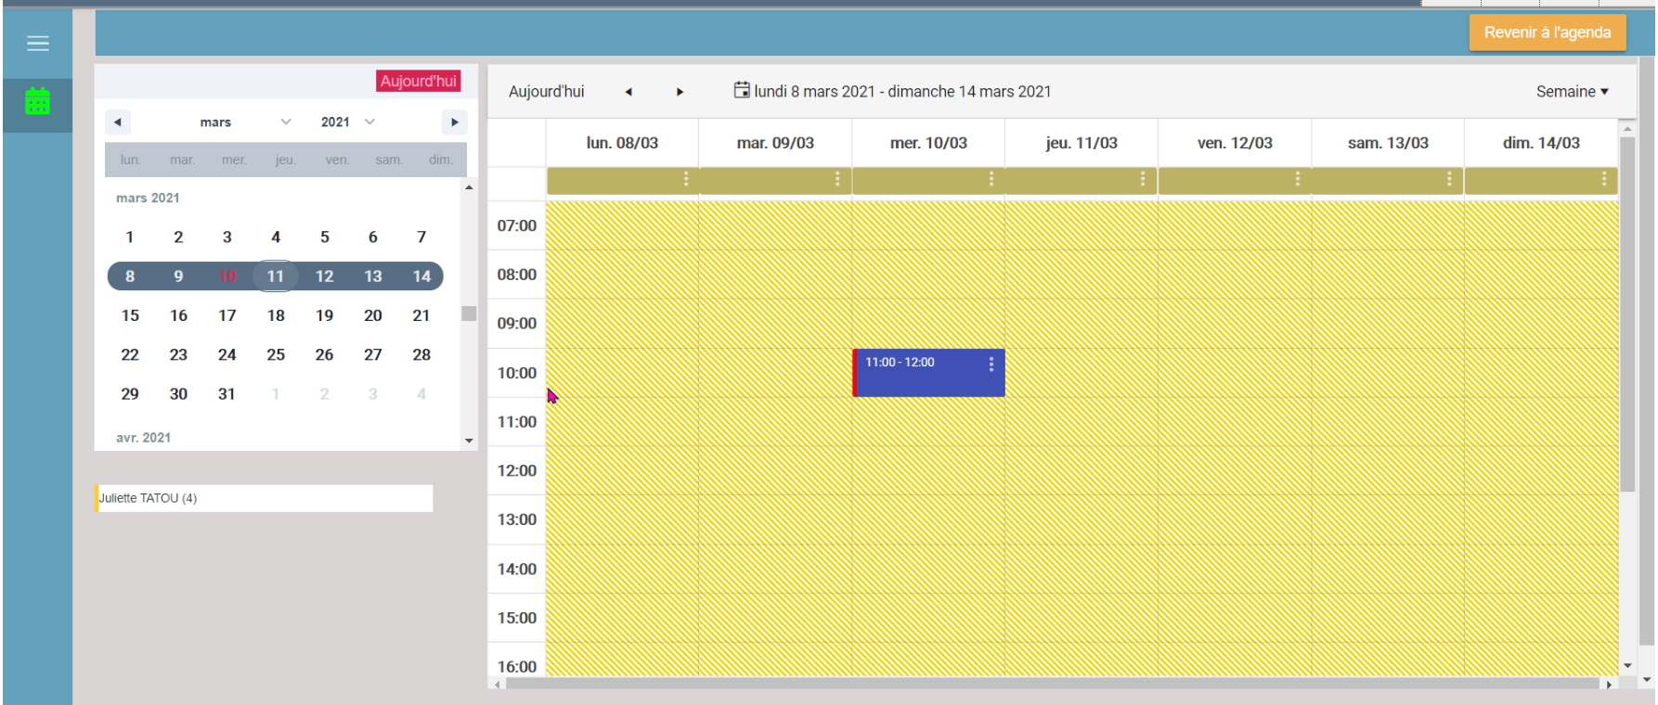

Liste des choix:
Liste des actions possibles sur un RDV :
Création
Modification
Annulation avec maintien
Annulation avec clôture du contact
A l’initiative de la famille
Impossibilité de la résidence
A l’initiative de la famille
Impossibilité de la résidence
Fonctionnement différent si on est dans le passé ou dans l’avenir :
CAC |  | CRM
Passé | Futur | Passé | Futur
Modification d’un RDV | Création d’un RDV Modification d’un RDV Annulation avec maintien du contact Annulation avec clôture du contact | Validation du RDV Annulation avec maintien du contact Annulation avec clôture du contact | Validation du RDV Annulation avec maintien du contact Annulation avec clôture du contact

Slide 5
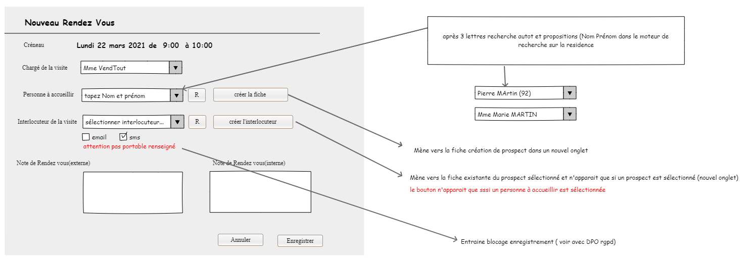
Création d’un RDV – 1/2
Click ou sélection création dans les 3 boutons

Slide 6
Création d’un RDV – 2/2
Règles de gestion :
On ne crée le RDV que si la fiche existe pour la résidence
Recherche « facilitée » qui s’appuie sur le moteur de recherche pour limiter le temps de réponse :
Recherche à partir des 3 1ères lettres saisies pour la personne à accueillir
Affiche le résultat sur la liste
Sélection de la fiche
Bouton « créer la fiche » : si ne trouve pas dans la liste va sur la « création d’un prospect » sur un nouvel onglet
L’utilisateur revient sur le RDV après la création de la fiche
Il faut rafraichir la liste puis sélectionner la nouvelle fiche sur la liste
Le rafraichissement remet à vide le RDV sauf créneau et chargé de visite (à valider CSI)
Une fois la personne à accueillir créée / sélectionnée -> partie « interlocuteur » débloquée avec liste des interlocuteurs de la fiche sélectionnée et/ou créée
Sélection de l’interlocuteur ou bouton « créer l’interlocuteur » si n’existe pas
Bouton « créer l’interlocuteur » : si ne trouve pas dans la liste va sur la « la fiche CRM » sur un nouvel onglet
L’utilisateur revient sur le RDV après la création de la fiche
Il faut rafraichir la liste des interlocuteurs puis sélectionner l’interlocuteur sur la liste rafraichie
Le rafraichissement remet à vide les coches email / SMS et les notes (à valider CSI)
Bouton « Enregistrer» :
Crée le RDV sur le CAC
Crée l’action de visite sur la fiche CRM
Revient sur le calendrier
NE PAS PERMETTRE LA CREATION S’IL EXISTE DÉJÀ UNE ACTION VISITE ACTIVE SUR LA FICHE -> message erreur : « une action « visite » est toujours en cours pour se prospect, merci de la fermer avant d’en ouvrir une autre »
Bouton « Annuler» :
Annule les actions et revient sur le calendrier

Slide 7
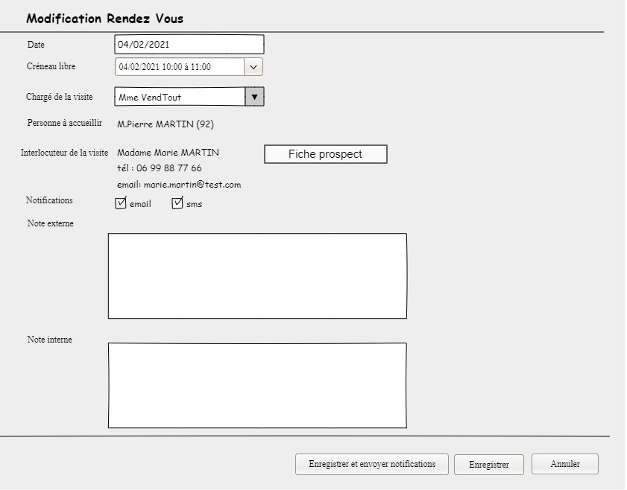
Modification Rendez-vous – 1/2
Nouvelle proposition suite Réunion du 17/03/2021:
Les actions sont reportées sur les 3 points
On ne peut pas modifier ni la personne à accueillir ni l’interlocuteur
Pour modifier l’interlocuteur passer par la fiche
La fiche Prospect -> ouvre sur une autre fenêtre -> fermeture de la popu-up et retour sur le CAC
Contrôles :
Coche email et présence d’un email pour l’interlocuteur
Coche sms et présence d’un téléphone mobile pour l’interlocuteur

Slide 8
Modification d’un RDV – 2/2
Double click ou sélection modification dans les 3 boutons
Liste des données pouvant être modifiées :
La date / heure -> report du rendez-vous : contrôler la disponibilité du créneau pour le chargé de la visite + créneau existant (sauf si résid)
Le chargé de visite -> contrôler la disponibilité du créneau pour le chargé de la visite. Liste correspondant au menu déroulant / BO liste dir
Les coches de notification
Note externe
Note interne
Contrôles :
Coche email et présence d’un email pour l’interlocuteur
Coche sms et présence d’un téléphone mobile pour l’interlocuteur
Création hors créneau uniquement ssi résid (pas permis pour le CC)
Seul Le dir ou personne habilitée peut changer le chargé pas les autres
Les boutons :
Enregistrer :
Enregistre le RDV CAC
Fait les modifications sur l’action visite de la fiche CRM :
Chargé de visite -> qui fait l’action
Date / heure -> idem report (calendrier actuel)
Note interne -> Mémo
Retour sur le CAC
Enregistrer et envoyer notifications
Idem « enregistrer »
Envoie les évènements correspondants à SIB avec les paramètres
Retour sur le CAC
Annuler :
Annule l’opération et revient sur le CAC
En lot 1 : Le prospect et la personne à accueillir ne peuvent pas être modifiés.
Si de modifier l’interlocuteur : annuler le rdv + recréer.

Slide 9
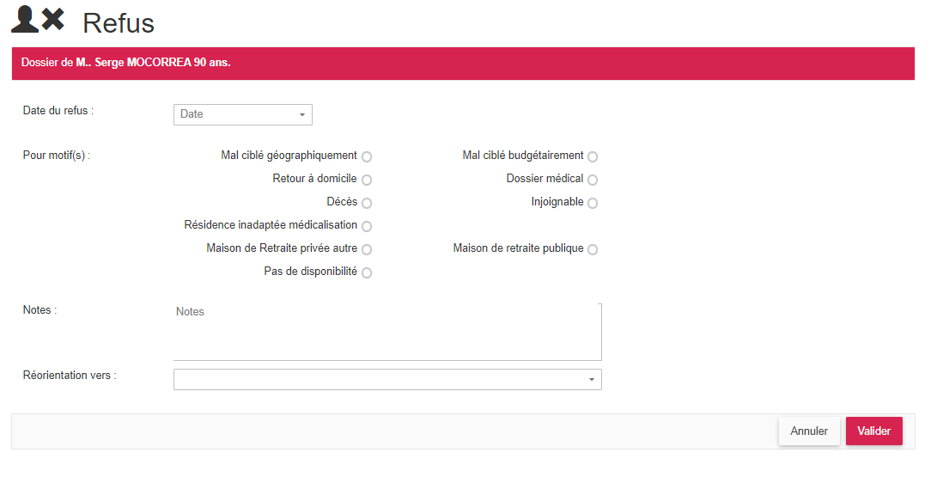
Action : Annulation avec clôture contact
sélection « Annulation et clôture du contact» dans les 3 boutons
A l’initiative de la famille
Impossibilité de la résidence
Fiche prospect
« Refus »
Ouverture fiche CRM sur un nouvel onglet + pop-up « Refus »
Si on vient du CAC avec « annulation visite + clôture contact » :
-> Modifie l’action de « visite » par « Annulation visite » avec reprise du motif sur le mémo de l’action annulation
-> A la validation du Refus :
Passage du rendez-vous au statut « annulé ».
Libération du créneau (si dans le futur)
Retour de là où l’on vient
Annulation de la manip -> retour de là où l’on vient
Envoi d’une notification pour l’annulation
NB : L’action « Annulation et clôture contact » est impossible à partir du CAC si le RDV est dans le passé (<J-1)
Si besoin d’annuler, il faut passer par la liste dédiée « Validation des Visites » ou via la fiche elle même qui permet de:
Valider le RDV
Annuler RDV avec maintien du contact
Annuler RDV avec clôture du contact

Slide 10
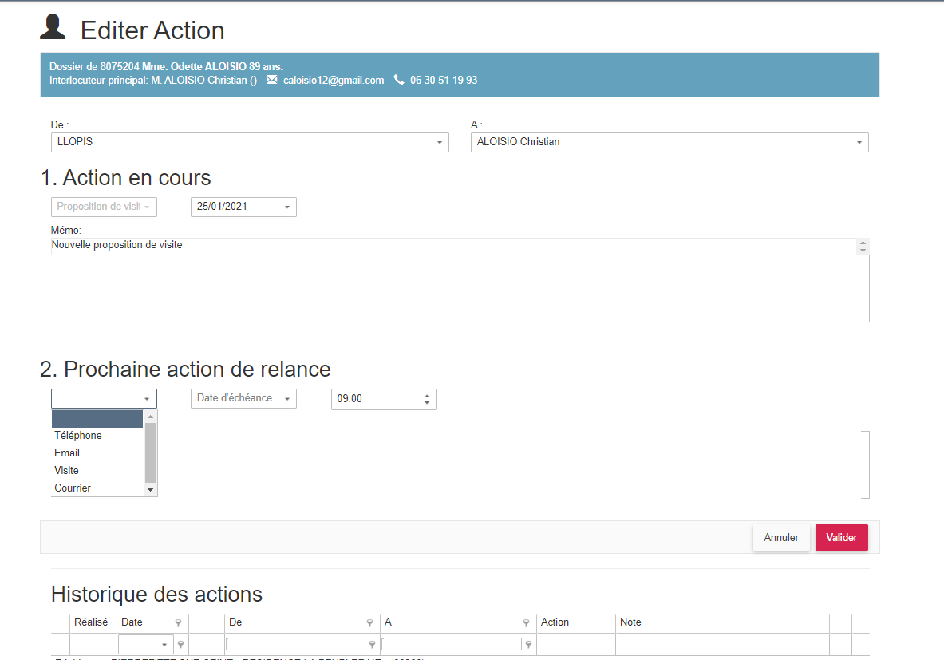
Action : Annulation avec maintien contact
sélection « Annulation avec maintien du contact» dans les 3 boutons
A l’initiative de la famille
Impossibilité de la résidence
Fiche prospect
« Editer action »
Annulation de visite
Annulation visite du 25/01/2021 à 15:00
motif : A l’initiative de la famille
Ouverture fiche CRM sur un nouvel onglet + pop-up « Editer action » de la visite avec modification de l’action visite
Si on vient du CAC avec « annulation visite + maintien contact » :
-> Modifie l’action de « visite » par « Annulation visite »
-> Le motif est initialisé par l’origine de l’annulation
-> saisie de la nouvelle action (NB : ne pas permettre la visite)
-> A la validation de l’action:
Passage du rendez-vous au statut « annulé ».
Libération du créneau (si dans le futur)
Retour de là d’où l’on vient
Annulation de la manip -> retour de là d’où l’on vient
Envoi d’une notification pour l’annulation du RDV
NB : L’action « Annulation et maintien du contact » est impossible à partir du CAC si le RDV est dans le passé (<J-1)
Si besoin d’annuler, il faut passer par la liste dédiée « Validation des Visites » ou via la fiche elle même qui permet de:
Valider le RDV
Annuler RDV avec maintien du contact
Annuler RDV avec clôture du contact

Slide 11
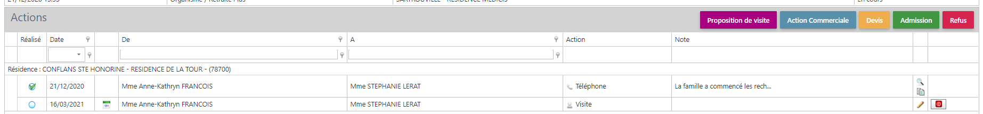


Actions possible à partir de la fiche CRM sur les visites
Admission
Plus d’action possible :
-> Bandeau « Actions » : seule action = admission
-> Sur l’action « Visite » :
calendrier, édition, clôture action à supprimer
Actions autorisées : celles du CAC
Action « Validation de la visite » -> Edition de l’action visite pour saisie nouvelle action
Action « Annulation de la visite et maintien du contact»
-> affiche un « sous-menu » pour choisir l’origine de l’annulation
-> Edition de l’action visite pour avec modification de l’action en « Annulation de visite » :
Action « Annulation visite avec clôture du contact»
-> affiche un « sous-menu » pour choisir l’origine de l’annulation
-> Edition du « Refus »
NB : Il n’est pas prévu d’action rapide pour le cas d’une visite réalisée suivie d’une clôture.
Dans un tel cas il faudra passer par 2 actions successives : d’abord la validation de la visite (cela débloquera les boutons de la fiche) , puis la clôture du contact.
A l’initiative de la famille
Impossibilité de la résidence
Uniquement si la résidence est sur CAC

Slide 12
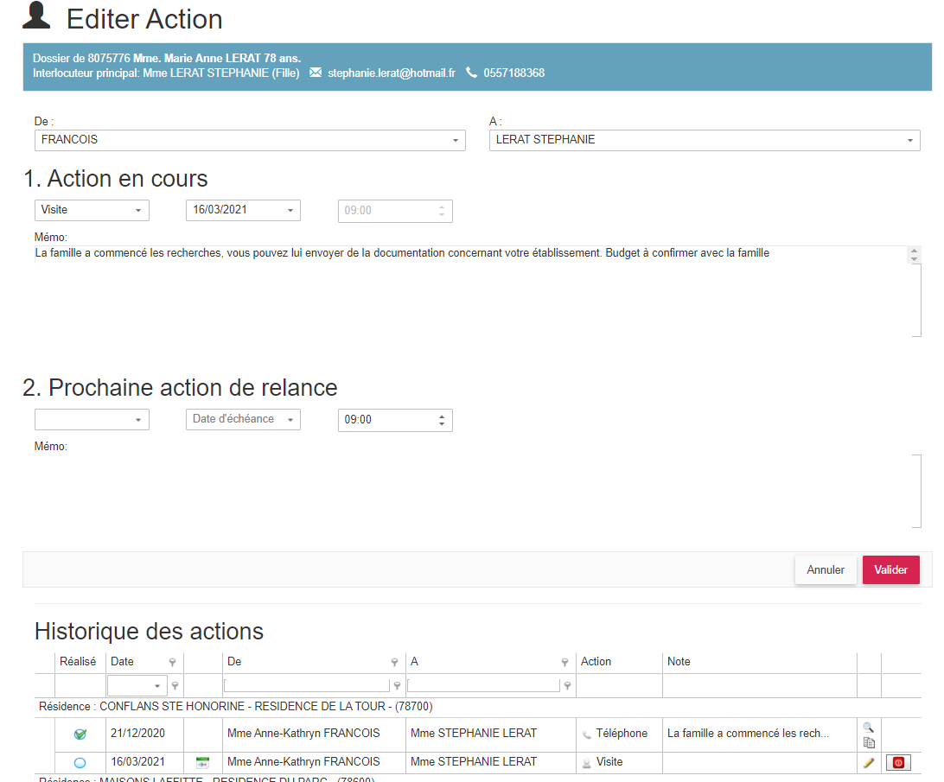
Action : Validation RDV à partir du CRM
sélection « Validation RDV» (bouton de l’action visite)
Fiche prospect
« Editer action »
L’action ouverture sur la fenêtre « Editer action » :
-> Affichage de l’action « Visite »
-> saisie de la nouvelle action (NB : ne pas permettre la visite)
-> A la validation de l’action:
Passage du rendez-vous au statut « validé ».
Retour là d’où l’on vient
-> Annulation de la manip -> retour là d’où l’on vient

Slide 13
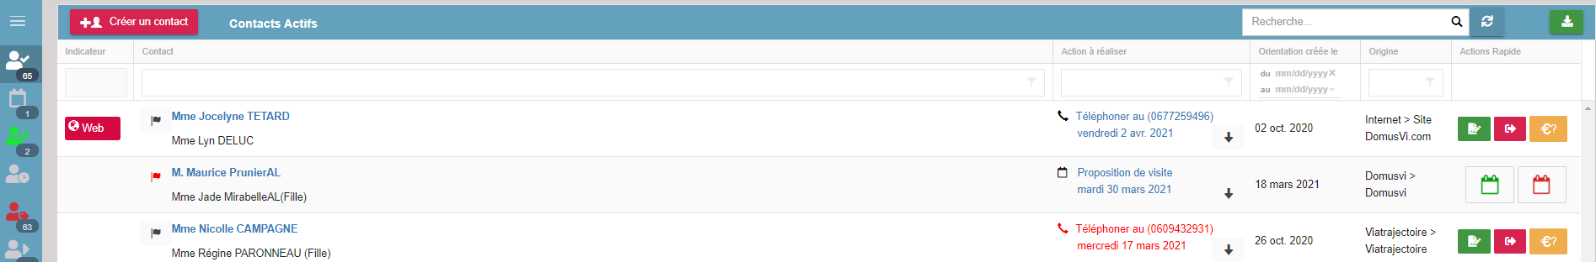



Actions possible à partir de la liste des actions commerciales (évolution)
Dans le cas d’une résidence en CAC avec une action visite toujours active :
pas d’action possible sur la liste sauf admission
L’action n’est plus cliquable
Pour valider ou annuler la visite il faut:
Soit le faire par la fiche CRM (lien fiche toujours actif)
Soit le faire par la liste des visites (accessible via le bouton « propositions de visites » -> « visites »)
NB : Si aucune action « visite » CAC active, on revient au comportement normal avec les 3 boutons (admission/refus/devis) et la ligne cliquable
Uniquement si la résidence est sur CAC

Slide 14
Action : Admission
En cas d’admission alors qu’il existe une action « visite » active issue du CAC :
Lors de la validation de l’admission :
Fermeture de l’action visite sur le CRM
Fermeture de l’action visite CAC :
Si date de la visite dans le passé ou le jour même : validation automatique du RDV (statut « réalisé ») avec un motif « Admission » (nouveau motif à créer).
Si date de la visite dans le futur : annulation automatique du RDV avec libération du créneau (statut= « annulé ») avec un motif « Admission » (Nouveau motif).
Lors de l’annulation de l’admission : on laisse tout en l’état

Slide 15
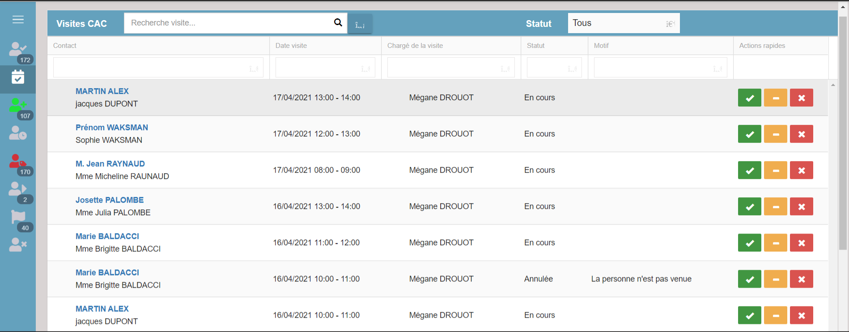

Action : Menu « Validation des RDV » intégré dans la liste des actions commerciales (à la place des propositions de visites
- Accès à la liste par l’icône actuel « Propositions de visites » -> devient la validation des visites (reste propositions de visites pour les résidences qui ne sont pas encore sur CAC)
Tous les RDV de la période avec une drop down liste (Tous, à valider, déjà traité…) initialisé sur les « à valider »
Une ligne par visite avec les informations : propect + interlocuteur de la visite, date , heure, chargé de la visite, Statut, Motif et boutons action.
Si la visite a déjà été traitée -> bouton « cadenas » idem prospects clos. Impossible de modifier.
Gestion des droits : accès à la liste à partir des actions commerciales limitée aux personnes ayant un profil permettant de valider/annuler un rendez-vous sur le CAC.
Les boutons actions :
« Valider »; l’action entraîne
Le changement de statut de la visite dans le CAC
La fermeture de l’action VISITE
Affichage de l’action avec choix d’une nouvelle action par l’utilisateur. NB : si la nouvelle action est une nouvelle « visite » il faut le faire en 2 temps : valider l’action puis création de la nouvelle visite via le CAC
« Annuler avec maintien du contact », l’action entraîne le même comportement que sur la fiche CRM ou le CAC :
L’affichage du sous menu choix entre « A l’initiative de la famille » ou « Impossibilité de la résidence »
L’affichage de l’écran édition de l’action, modifiée en « Annulation de visite » + motif dans le mémo
A la validation :
La fermeture de l’action VISITE
Passage du rendez-vous au statut « annulé ».
Libération du créneau (si dans le futur)
« Annuler avec clôture du contact », l’action entraîne le même comportement que sur la fiche CRM ou le CAC :
L’affichage du sous menu choix entre « A l’initiative de la famille » ou « Impossibilité de la résidence »
L’affichage de l’écran refus pour saisie du motif. modifiée en « Annulation de visite »
A la validation :
Traitement du refus
Modification de l’action VISITE en « Annulation de visite » avec renseignement du motif + fermeture de l’action
Passage du rendez-vous au statut « annulé ».
Libération du créneau (si dans le futur)
Tous
A valider
Déjà traités
Accès à la liste
RDV à valider
RDV déjà traité

